Slide 1
计算机通信与网络实验 ——局域网技术与组网工程实验
华中科技大学
网络空间安全学院

Slide 2
局域网技术与组网工程实验
教学目的
具备科学思维方法和网络工程设计方法，培养从科学思维到工程思维的转化
具备良好的工程素养，培养解决复杂工程问题的能力
具备创新合作能力，培养团队综合素质
具备从事科学的工作者所必备的品德，培养严谨的科学态度和务实的工作作风
具备国内外网络工程知识，培养爱国主义教育情怀、民族自豪感和自信心

Slide 3
局域网技术与组网工程实验
实验目标
了解IP协议、网络层协议和数据链路层协议的工作原理及机制
掌握IP地址的规划方法
掌握路由协议的配置方法
掌握路由器及二/三层交换机的配置方法
了解VLAN的划分原理
掌握访问控制的配置方法
实验环境
华为仿真软件eNSP+华为网络真实设备

Slide 4
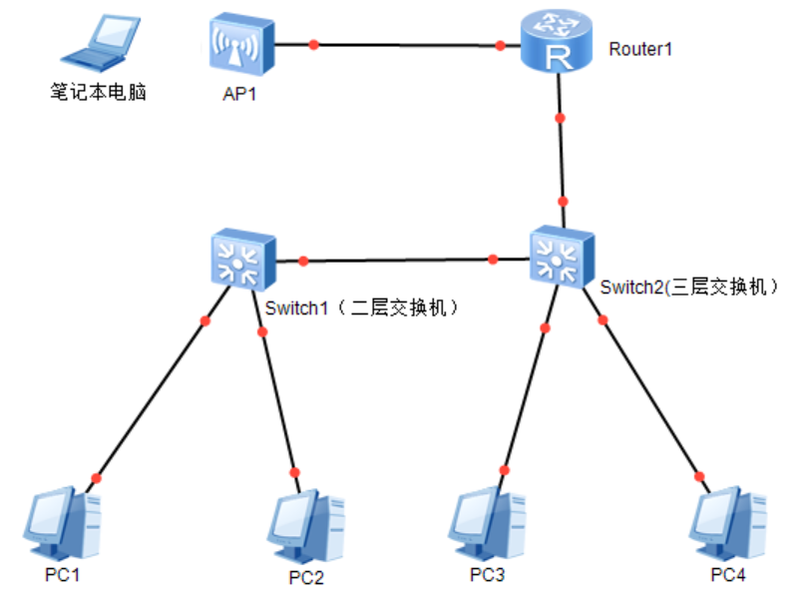
局域网技术与组网工程实验
实验内容：
用仿真软件eNSP进行辅助，利用华为真实网络设备，完成指定的网络配置，实现组网要求
组网需求：
PC1、PC3位于同一个VLAN
PC2、PC4位于另一个VLAN
笔记本电脑通过无线AP接入到路由器的另一端网络
要求：笔记本电脑和
PC1~PC4互通
Notes:
PC1与PC3在同一个VLAN（VLAN2）中，能互相访问；
PC2与PC4在同一个VLAN（VLAN3）中，能互相访问；
通过配置交换机和路由器，使得PC1、PC2、PC3、PC4可以相互访问；
笔记本电脑通过AP无线上网，跟PC1、PC2、PC3、PC4之间互通。

Slide 5
局域网技术与组网工程实验
实验要求
熟悉eNSP仿真软件。
利用eNSP仿真软件画出网络拓扑图，并进行网络、IP地址规划
按照规划好的拓扑图进行真实设备连线
对设备进行配置，测试达到要求，演示给实验指导教师检查。
Notes:
PC1与PC3在同一个VLAN（VLAN2）中，能互相访问；
PC2与PC4在同一个VLAN（VLAN3）中，能互相访问；
通过配置交换机和路由器，使得PC1、PC2、PC3、PC4可以相互访问；
笔记本电脑通过AP无线上网，跟PC1、PC2、PC3、PC4之间互通。

Slide 6
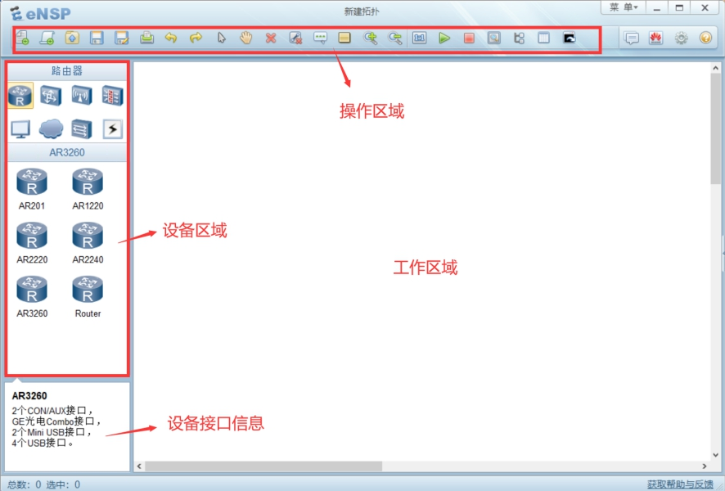
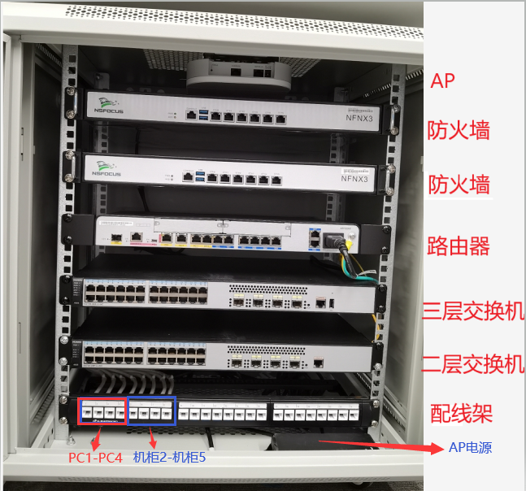
局域网技术与组网工程实验
实验方式
虚实结合
先使用华为虚拟软件（eNSP）完成实验要求（熟悉命令的使用）
再使用真实的华为网络设备完成实验要求
Notes:
PC1与PC3在同一个VLAN（VLAN2）中，能互相访问；
PC2与PC4在同一个VLAN（VLAN3）中，能互相访问；
通过配置交换机和路由器，使得PC1、PC2、PC3、PC4可以相互访问；
笔记本电脑通过AP无线上网，跟PC1、PC2、PC3、PC4之间互通。

Slide 7
VLAN介绍 交换机介绍
相关知识与概念

Slide 8
组网实验—相关知识和概念
VLAN
概念
虚拟局域网VLAN（Virtual LAN）是指以软件方式来实现逻辑工作组划分与管理的一种网络工作组组建技术
特征
局域网交换机是组建虚拟局域网的核心设备。
组成逻辑工作组的各结点不受物理位置的限制，换言之同一逻辑工作组的成员不一定要连接在同一个物理网段上。
当一个结点从一个逻辑工作组转移到另一个逻辑工作组时，只需要通过软件设定，而不需要改变它在网络中的物理位置
Notes:
画好的拓扑图

Slide 9
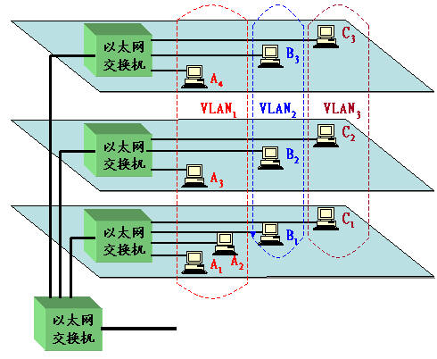
组网实验—相关知识和概念
VLAN

Slide 10
组网实验—相关知识和概念
VLAN的构建方式
静态VLAN
基于交换机接口号，将交换机的各端口固定指派给VLAN
动态VLAN
基于MAC地址: 跟各端口所连计算机的MAC地址设定
基于IP地址：根据各端口所连计算机的IP地址设定
基于用户：根据端口所连计算机上登录用户设定
Notes:
画好的拓扑图

Slide 11
组网实验—相关知识和概念
交换机的端口类型
访问链接（Access Link)
该端口只属于某一个VLAN
汇聚链接（Trunk Link）
能够转发多个不同VLAN的通信，在Trunk链路上流通的数据帧，都被附加了识别分属于哪个VLAN的特殊信息。封装协议有ISL(Cisco产品），802.1Q
混合链接（Hybrid Link)

Slide 12
ENSP仿真软件
实验环境介绍

Slide 13
组网实验——仿真软件介绍
仿真软件eNSP

Slide 14
实验内容和流程

Slide 15
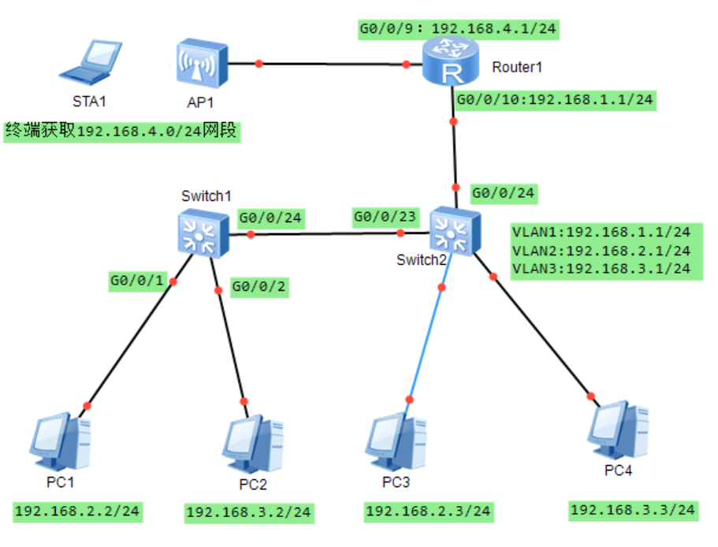
组网实验--实验内容
第一阶段任务
PC1与PC3在同一个VLAN（VLAN2）中，能互相访问；
PC2与PC4在同一个VLAN（VLAN3）中，能互相访问；
PC1和PC2不能相互访问， PC3和PC4不能相互访问
Notes:
为了跟后面的实物实验拓扑保持一致，图中我们采用了跟实际设备相同的接口编号

Slide 16
组网实验--实验内容
第二阶段任务
通过配置三层交换机，使得PC1、PC2、PC3、PC4可以相互访问；

Slide 17
组网实验--实验内容
第三阶段任务
配置路由器和AP，使笔记本电脑通过AP无线上网，并跟PC1、PC2、PC3、PC4之间互通。

Slide 18
组网实验——问题与思考
实验背后的问题
Q：为什么要划分子网？
Q：为什么划分了子网还要划分VLAN
Q：为什么划分子网和VLAN后又要用路由器让他们可以相互通信

Slide 19
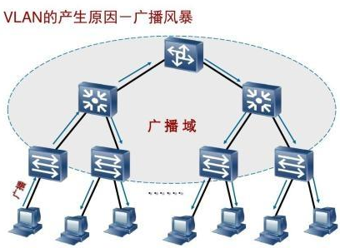
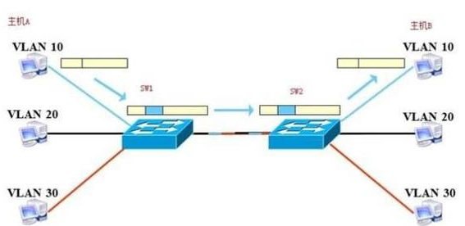
组网实验——实验室环境介绍
实验背后的问题
Q：为什么要划分子网？
A：便于管理
Q：为什么划分了子网还要划分VLAN
A：子网不能隔离广播
Q：为什么划分子网和
VLAN后又要用路由器
让他们可以相互通信
A：可控

Slide 20
组网实验——实验流程
1. 用仿真软件eNSP画出拓扑图
虚拟
2. 拓扑图上标注接口和IP地址信息
3. 给设备加电
4. 根据拓扑进行设备连线
虚拟+实物
5. 连接\管理\配置设备
6. 测试
Notes:
画好的拓扑图

Slide 21
第一阶段
实验步骤与操作

Slide 22
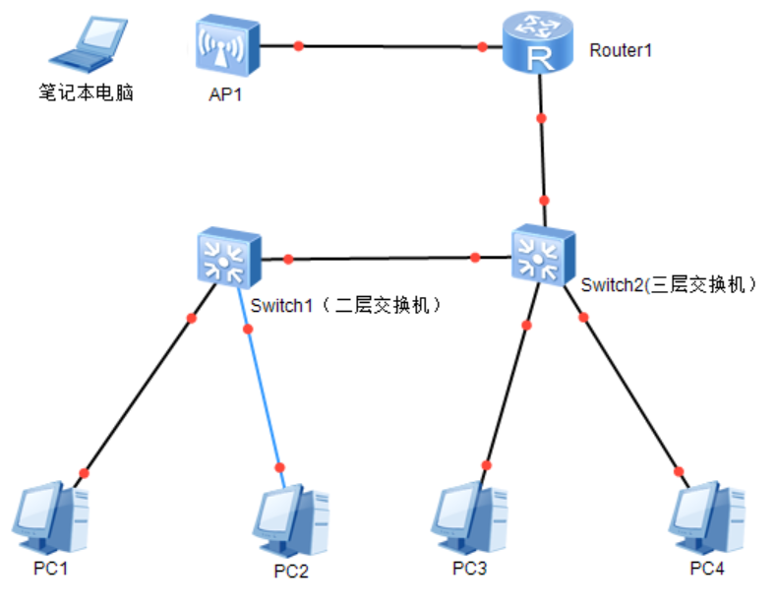
组网实验—第一阶段
1. 用仿真软件eNSP画出拓扑图
Notes:
画好的拓扑图

Slide 23
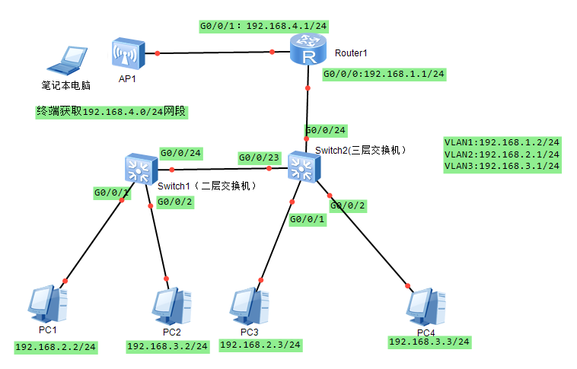
组网实验—第一阶段
2. 拓扑图上标注接口和IP地址信息
Notes:
标注IP地址信息，因为我们此次是进行实物实验，实物的接口序号和仿真设备上连的接口序号可能不一样，所以需要把实际连接
的设备接口也标注在拓扑图上。如果是在仿真软件中配置网络，就不需要手动增加接口的标注，只要点击“显示所有接口”按钮即可

Slide 24
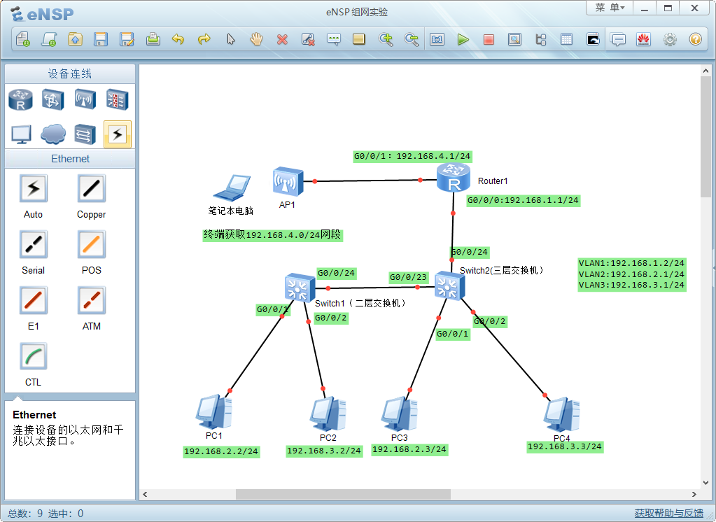
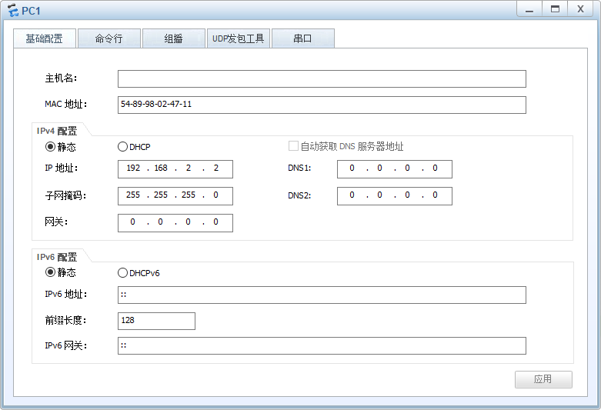
组网实验—第一阶段
3. 为PC机配置IP地址
①启动所有设备
③为每台PC机设置IP地址
②双击设备
Notes:
标注IP地址信息，因为我们此次是进行实物实验，实物的接口序号和仿真设备上连的接口序号可能不一样，所以需要把实际连接
的设备接口也标注在拓扑图上。如果是在仿真软件中配置网络，就不需要手动增加接口的标注，只要点击“显示所有接口”按钮即可

Slide 25
组网实验—第一阶段
3. 为PC机配置IP地址
PC1: 192.168.2.2/255.255.255.0
PC2: 192.168.3.2/255.255.255.0
PC3: 192.168.2.3/255.255.255.0
PC4: 192.168.3.3/255.255.255.0
测试PC1和PC2、PC3、PC4的连通性
PC1-PC3, PC2-PC4 ? PC1-PC2, PC3-PC4?

Slide 26
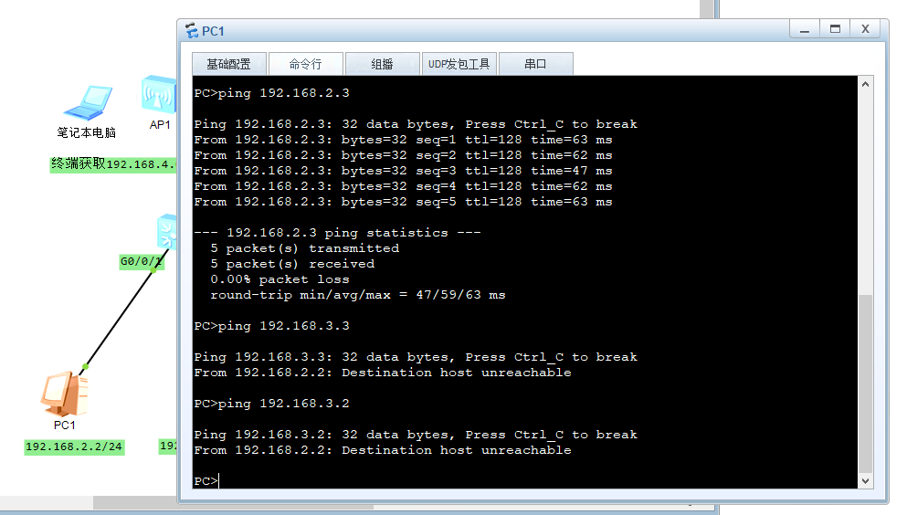
组网实验—第一阶段
4. 测试连通性
②切换到命令行模式
③ping每一台ＰＣ的ＩＰ地址
①所有接口为绿色
Notes:
标注IP地址信息，因为我们此次是进行实物实验，实物的接口序号和仿真设备上连的接口序号可能不一样，所以需要把实际连接
的设备接口也标注在拓扑图上。如果是在仿真软件中配置网络，就不需要手动增加接口的标注，只要点击“显示所有接口”按钮即可

Slide 27
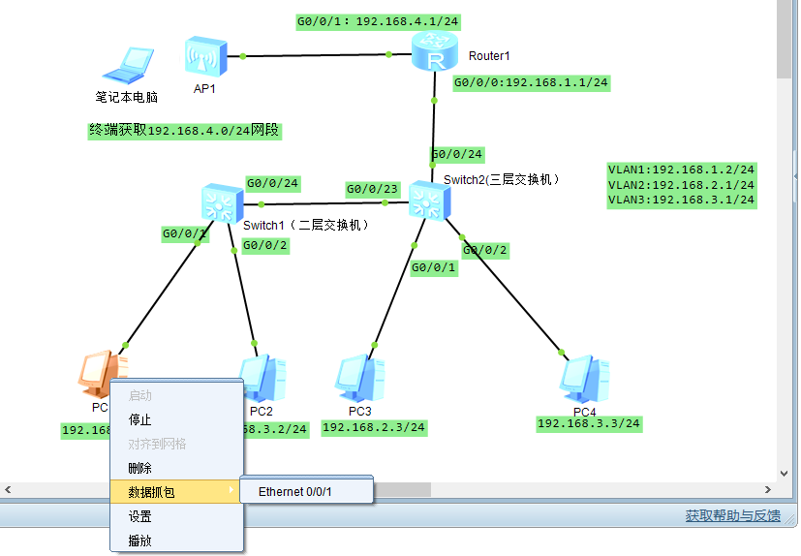
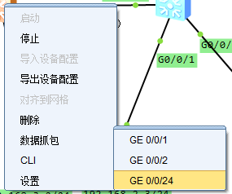
组网实验—第一阶段
5. 抓包测试
②右键点击选择
①右键点击选择
Notes:
标注IP地址信息，因为我们此次是进行实物实验，实物的接口序号和仿真设备上连的接口序号可能不一样，所以需要把实际连接
的设备接口也标注在拓扑图上。如果是在仿真软件中配置网络，就不需要手动增加接口的标注，只要点击“显示所有接口”按钮即可

Slide 28
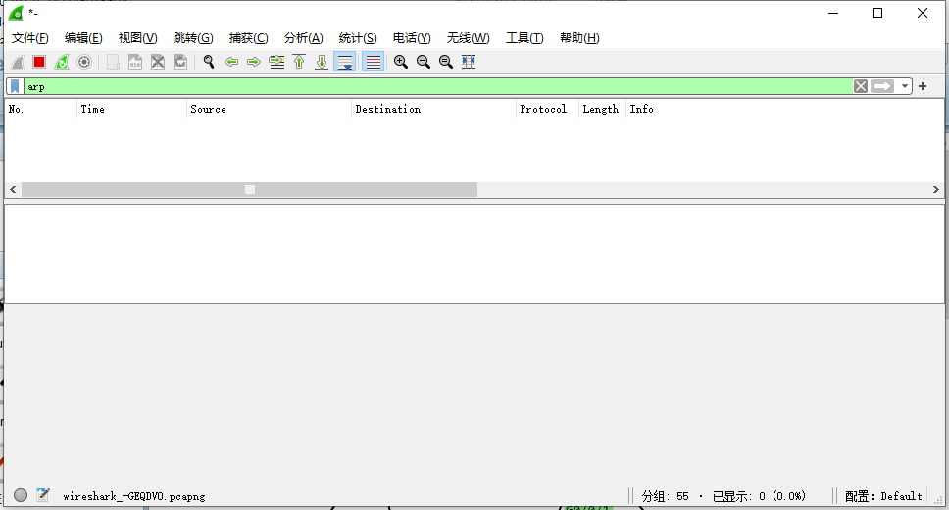
组网实验—第一阶段
6. 自动打开wireshark
①过滤出arp协议
Notes:
标注IP地址信息，因为我们此次是进行实物实验，实物的接口序号和仿真设备上连的接口序号可能不一样，所以需要把实际连接
的设备接口也标注在拓扑图上。如果是在仿真软件中配置网络，就不需要手动增加接口的标注，只要点击“显示所有接口”按钮即可

Slide 29
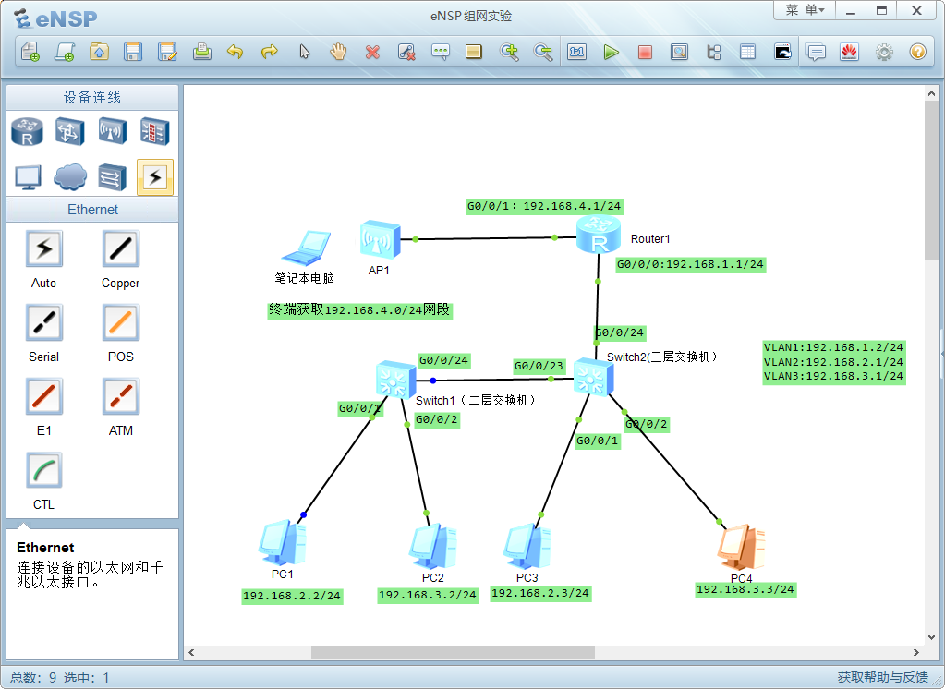
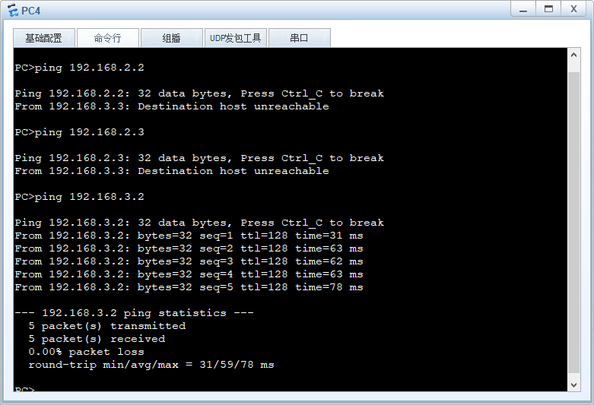
组网实验—第一阶段
7.从PC4 ping 其它PC机
②切换到命令行模式
③ping每一台ＰＣ的ＩＰ地址
①双击PC4
Notes:
标注IP地址信息，因为我们此次是进行实物实验，实物的接口序号和仿真设备上连的接口序号可能不一样，所以需要把实际连接
的设备接口也标注在拓扑图上。如果是在仿真软件中配置网络，就不需要手动增加接口的标注，只要点击“显示所有接口”按钮即可

Slide 30
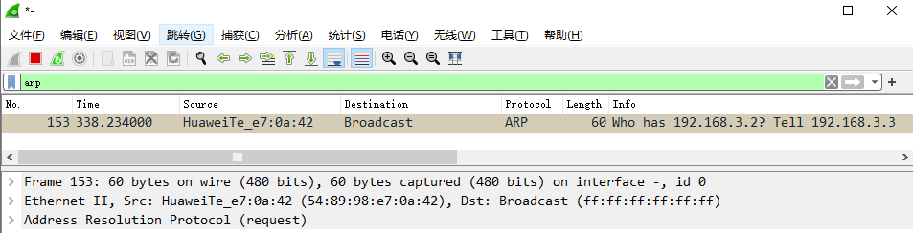
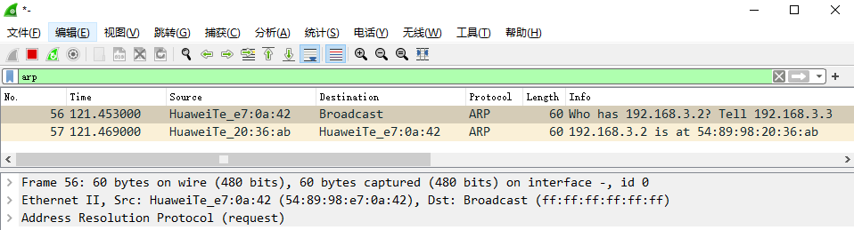
组网实验—第一阶段
问题：为什么没有收到arp PC1和PC3的广播
8.Wireshark查看抓包情况
①PC1上的抓包情况
②交换机1上的抓包情况
结论：PC1上收到PC4发出来的广播消息。连接在局域网中的不同子网能收到彼此的广播。交换机1向PC1（子网1）转发了PC4（子网2）发的广播信息
Notes:
标注IP地址信息，因为我们此次是进行实物实验，实物的接口序号和仿真设备上连的接口序号可能不一样，所以需要把实际连接
的设备接口也标注在拓扑图上。如果是在仿真软件中配置网络，就不需要手动增加接口的标注，只要点击“显示所有接口”按钮即可

Slide 31
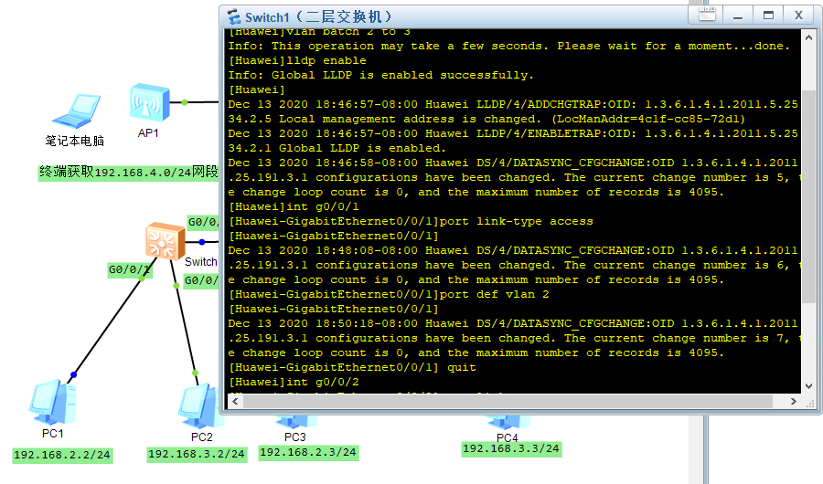
组网实验—第一阶段
9.进入交换机配置VLAN
②在交换机1上进行vlan配置
①双击交换机1
Notes:
标注IP地址信息，因为我们此次是进行实物实验，实物的接口序号和仿真设备上连的接口序号可能不一样，所以需要把实际连接
的设备接口也标注在拓扑图上。如果是在仿真软件中配置网络，就不需要手动增加接口的标注，只要点击“显示所有接口”按钮即可

Slide 32
组网实验—第一阶段
9.进入交换机配置VLAN
交换机Switch1的配置
<huawei> sys //进入设备配置模式
[huawei] sysname switch1 //修改设备名称
[switch1] vlan batch 2 to 3 //创建VLAN2 和VLAN3
[switch1] lldp enable //使能lldp功能，便于查邻居设备
[switch1] int g0/0/1
[switch1-GigabitEthernet0/0/1] port link-type access
[switch1-GigabitEthernet0/0/1] port def vlan 2 //配置该接口为VLAN 2
[switch1-GigabitEthernet0/0/1] quit
[switch1] int g0/0/2
[switch1-GigabitEthernet0/0/2] port link-type access
[switch1-GigabitEthernet0/0/2] port def vlan 3 //配置该接口为VLAN 3
[switch1-GigabitEthernet0/0/2] quit
Notes:
标注IP地址信息，因为我们此次是进行实物实验，实物的接口序号和仿真设备上连的接口序号可能不一样，所以需要把实际连接
的设备接口也标注在拓扑图上。如果是在仿真软件中配置网络，就不需要手动增加接口的标注，只要点击“显示所有接口”按钮即可

Slide 33
组网实验—第一阶段
9.进入交换机配置VLAN
交换机Switch1的配置
[switch1] int g0/0/24
[switch1-GigabitEthernet0/0/24] port link-type trunk
[switch1-GigabitEthernet0/0/24] port trunk allow-pass vlan 2 to 3 //允许VLAN2 3通过
[switch1-GigabitEthernet0/0/24] quit
[switch1] dis port vlan active //查看接口的vlan信息
//保存配置
[switch1]quit
<switch1>save
<switch1>Y
Notes:
标注IP地址信息，因为我们此次是进行实物实验，实物的接口序号和仿真设备上连的接口序号可能不一样，所以需要把实际连接
的设备接口也标注在拓扑图上。如果是在仿真软件中配置网络，就不需要手动增加接口的标注，只要点击“显示所有接口”按钮即可

Slide 34
组网实验—第一阶段
9.进入交换机配置VLAN
交换机Switch2的配置
<huawei> sys //进入设备配置模式
[huawei] sysname switch2 //修改设备名称
[switch2] vlan batch 2 to 3 //创建VLAN2 和VLAN3
[switch2] lldp enable //使能lldp功能，便于查邻居设备
[switch2] int g0/0/1
[switch2-GigabitEthernet0/0/0] port link-type access
[switch2-GigabitEthernet0/0/0] port def vlan 2 //配置该接口为VLAN 2
[switch2-GigabitEthernet0/0/0] quit
[switch2] int g0/0/2
[switch2-GigabitEthernet0/0/1] port link-type access
[switch2-GigabitEthernet0/0/1] port def vlan 3 //配置该接口为VLAN 3
[switch2-GigabitEthernet0/0/1] quit
Notes:
标注IP地址信息，因为我们此次是进行实物实验，实物的接口序号和仿真设备上连的接口序号可能不一样，所以需要把实际连接
的设备接口也标注在拓扑图上。如果是在仿真软件中配置网络，就不需要手动增加接口的标注，只要点击“显示所有接口”按钮即可

Slide 35
组网实验—第一阶段
9.进入交换机配置VLAN
交换机Switch2的配置
[switch2] int g0/0/23
[switch2-GigabitEthernet0/0/23] port link-type trunk
[switch2-GigabitEthernet0/0/23] port trunk allow-pass vlan 2 to 3 //允许VLAN2 3通过
[switch2-GigabitEthernet0/0/23] quit
[switch2] dis port vlan active //查看接口的vlan信息
//保存配置
[switch2]quit
<switch2>save
<switch2>Y
Notes:
标注IP地址信息，因为我们此次是进行实物实验，实物的接口序号和仿真设备上连的接口序号可能不一样，所以需要把实际连接
的设备接口也标注在拓扑图上。如果是在仿真软件中配置网络，就不需要手动增加接口的标注，只要点击“显示所有接口”按钮即可

Slide 36
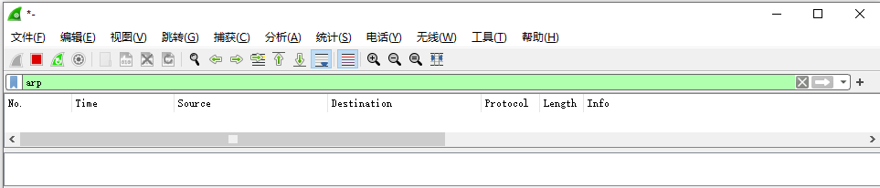
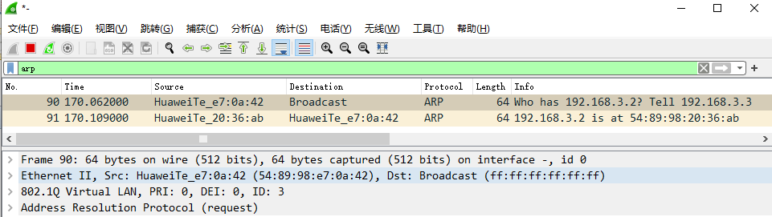
组网实验—第一阶段
10.Wireshark查看抓包情况
①PC1上的抓包情况
②交换机1上的抓包情况
结论：PC1上不再收到PC4发出来的广播消息。连接在局域网中的不同VLAN网不能收到彼此的广播。交换机1不再向PC1（VLAN2）转发PC4（VLAN3）的广播数据。
Notes:
标注IP地址信息，因为我们此次是进行实物实验，实物的接口序号和仿真设备上连的接口序号可能不一样，所以需要把实际连接
的设备接口也标注在拓扑图上。如果是在仿真软件中配置网络，就不需要手动增加接口的标注，只要点击“显示所有接口”按钮即可

Slide 37
第二阶段
实验步骤与操作

Slide 38
组网实验—第二阶段—虚拟仿真
配置各PC的网关地址
PC1: 192.168.2.2/24, 网关：192.168.2.1
PC2: 192.168.3.2/24, 网关：192.168.3.1
PC3: 192.168.2.3/24，网关：192.168.2.1
PC4: 192.168.3.3/24，网关：192.168.3.1
再测试PC4和PC1、PC2、PC3的连通性

Slide 39
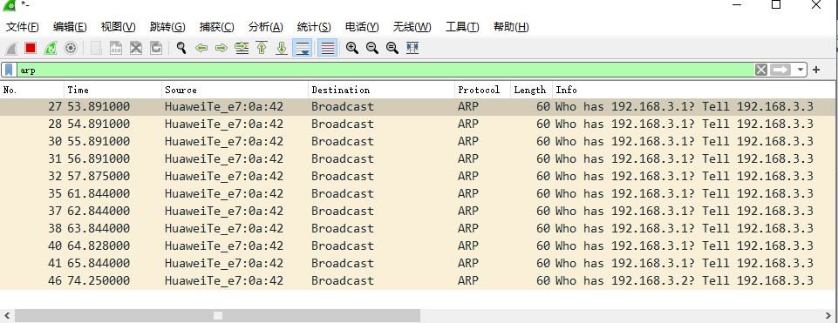
组网实验—第二阶段—虚拟仿真
交换机1上的抓包情况
因为跨网段发数据，需要通过网关找到路由进行转发，因此需要先找到网关

Slide 40
组网实验—第二阶段
交换机Switch2的配置
//在三层交换机上模拟出两个网关
[switch2] int vlanif2
[switch2-Vlanif2] ip address 192.168.2.1 255.255.255.0 //创建VLAN 2的网关
[switch2-Vlanif2] quit
[switch2] int vlanif3
[switch2-Vlanif3] ip address 192.168.3.1 255.255.255.0 //创建VLAN 3的网关
[switch2-Vlanif3] quit
//和路由器网关相连
[switch2] int vlanif1
[switch2-Vlanif1] ip address 192.168.1.2 255.255.255.0 //设置VLAN 1的地址
[switch2-Vlanif1] quit

Slide 41
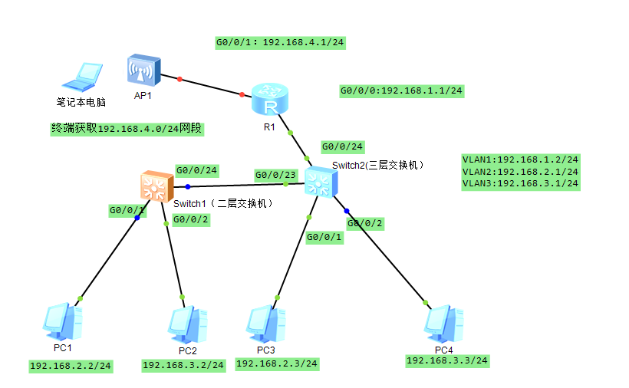
组网实验—第二阶段
抓包点

Slide 42
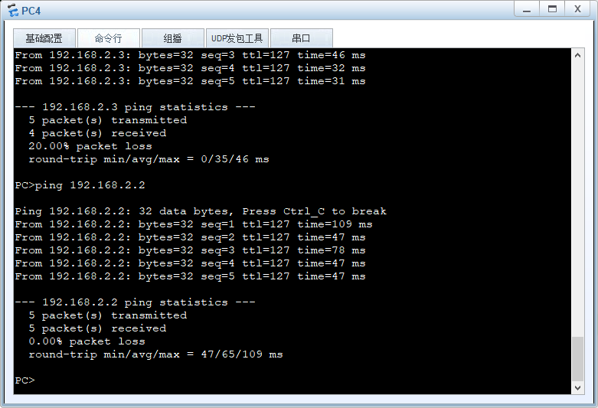
组网实验—第二阶段
PC4 ping PC1

Slide 43
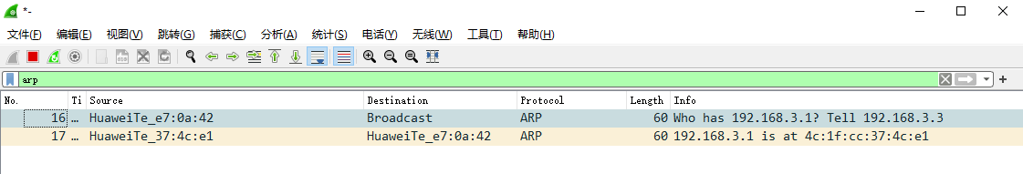
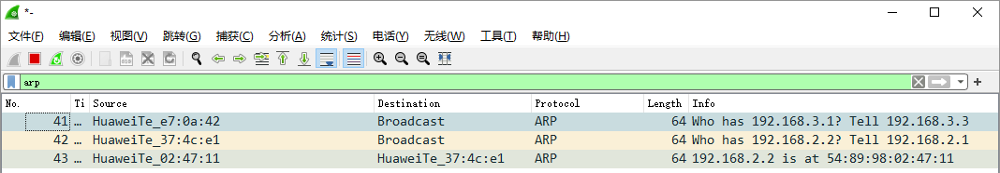
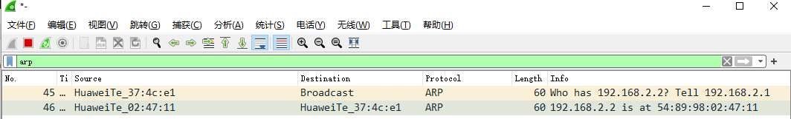
组网实验—第二阶段
PC4 ping PC1
交换机2上的抓包情况
交换机1上的抓包情况
PC1上的抓包情况

Slide 44
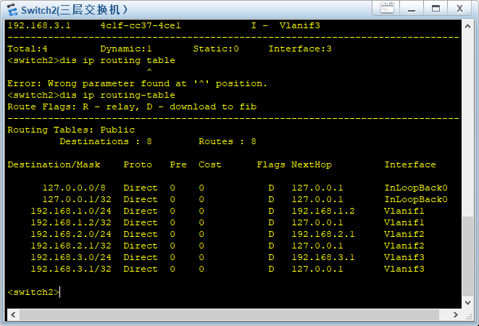
组网实验—第二阶段
交换机2上的路由表

Slide 45
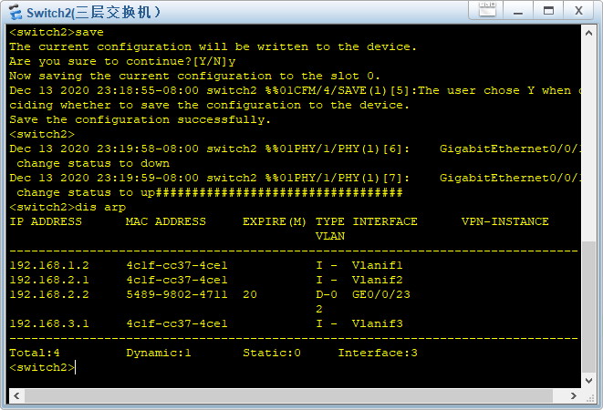
组网实验—第二阶段
交换机2上的arp表

Slide 46
第三阶段（无线AP接入）
实验内容、步骤与操作

Slide 47
组网实验——第三阶段
无线AP
Fit AP/瘦AP
仅保留无线接入部分，瘦AP作为无线局域网的一个部件，不能独立工作，须配合AC(接入控制器)的管理。当AP数量很多的时候，可通过AC集中管理。
Fat AP/胖AP
除了无线接入功能外，一般还同时具备WAN、LAN端口，支持DHCP服务器、DNS和MAC地址克隆等，常见的就是无线路由器。适合AP数量较少的情况，需要每一台单独设置.

Slide 48
模拟器上没有胖AP，需要加配AC，参考文献
https://blog.csdn.net/un_locked/article/details/105688932

Slide 49
组网实验——第三阶段
实验室设备AP4050DN是fit/Fat一体的
ap-mode-switch ？查看fat/fit模式
当前为fat模式，则显示可以转换为fit
当前为fit模式，则显示可以转换为fat
ap-mode-switch fat 切换为fat模式
dis ip int b 查看AP的vlanif1的接口ip（该ip为从Router1自动获得）
Web方式登录ap管理界面:
http://vlanif1的ip，用户名为admin，缺省口令为admin@huawei.com

Slide 50
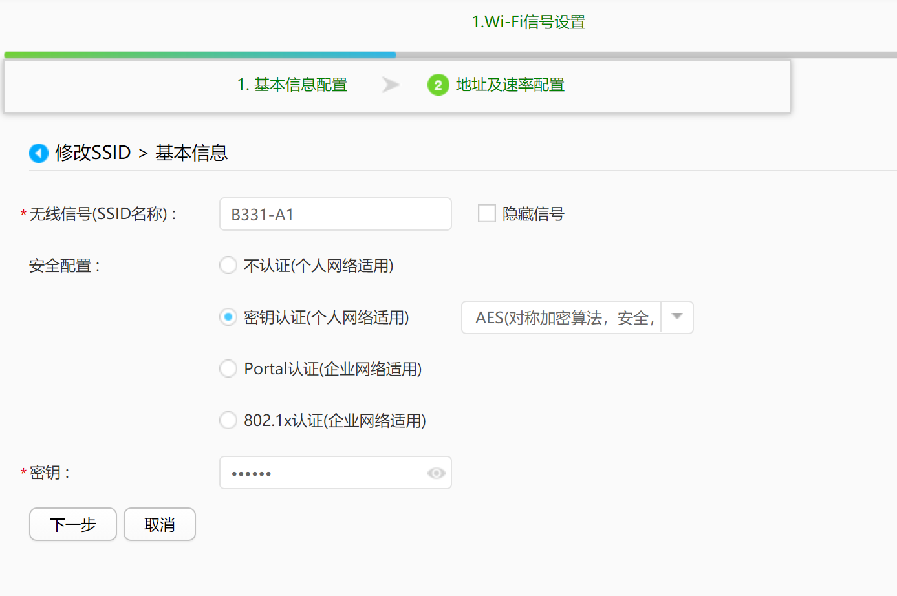
组网实验——第三阶段
进入向导，修改ssid为房间号-组号，并设置密码

Slide 51
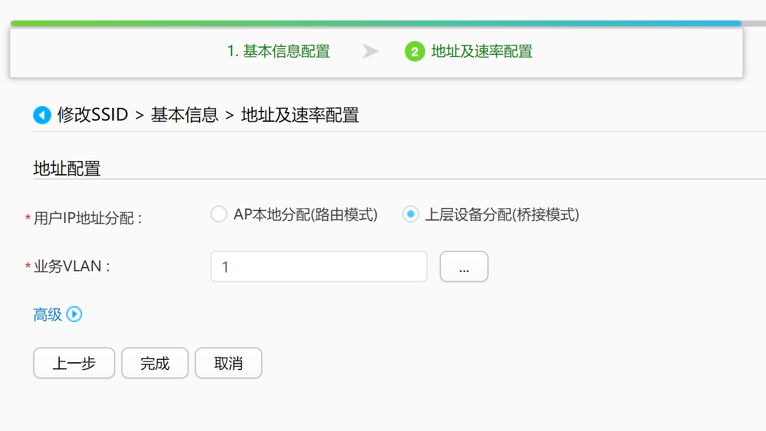
组网实验——第三阶段
点击下一步，修改地址及速率配置为上层设备分配（桥接模式），并且将业务VLAN号改为1

Slide 52
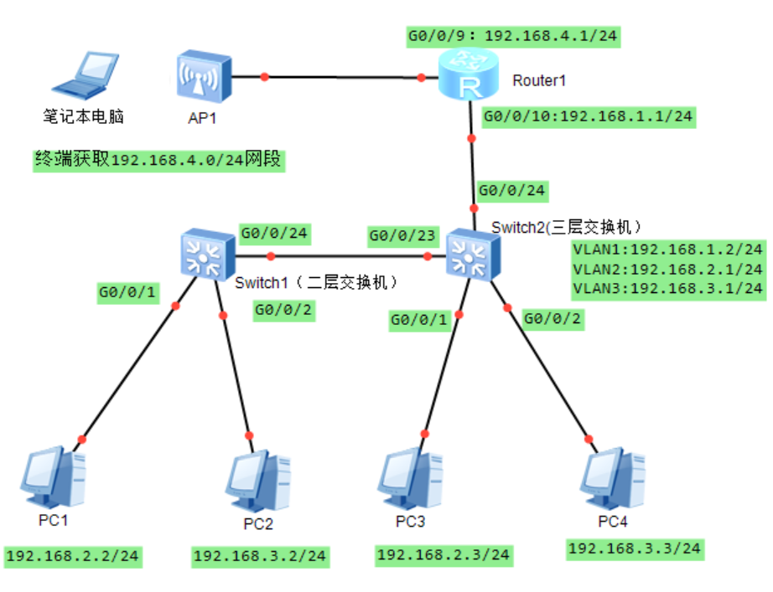
组网实验——第三阶段
测试连通性
(1) 笔记本电脑是否获得了192.168.4.0/24的地址？
(2) 笔记本电脑是否能跟PC1-PC4连通？为什么？
提示:
Router1和Switch2是否有有所有网络的路由？

Slide 53
组网实验——第三阶段
路由器Router1的接口配置
<huawei> sys //进入设备配置模式
[huawei] sysname Router1 //修改设备名称
[Router1] lldp enable //使能lldp功能，便于查邻居设备
[Router1] dhcp enable //使能dhcp功能
[Router1] int g0/0/10
[Router1-GigabitEthernet0/0/10] ip address 192.168.1.1 255.255.255.0 //设置g0/0/10的ip地址
[Router1-GigabitEthernet0/0/10] quit
[Router1] int g0/0/9
[Router1-GigabitEthernet0/0/9] ip address 192.168.4.1 255.255.255.0 //设置g0/0/10的ip地址
[Router1-GigabitEthernet0/0/9] quit
[Router1] dis ip int b //查看接口的ip设置情况

Slide 54
组网实验——第三阶段
网络拓扑
Notes:
回顾一下网络拓扑

Slide 55
组网实验——第三阶段
路由器静态路由配置
测试PC机和Router1的连通性
PC1-Router1？
检查路由表
1）PC1-→Router1(192.168.2.2-→192.168.1.1)
2) Router2->PC1 （192.168.1.1→192.168.2.2）
Notes:
检查路由表，主要看报文的目的地址是否能匹配到路由，需要查看两个方向的路由

Slide 56
组网实验——第三阶段
路由器Router1的静态路由配置
<Router1> sys //进入设备配置模式
[Router1] ip route-static 192.168.2.0 192.168.1.2 //添加到vlan2的路由
[Router1] ip route-static 192.168.3.0 192.168.1.2 //添加到vlan3的路由

Slide 57
组网实验——第三阶段
测试连通性
(1) 笔记本电脑是否获得了192.168.4.0/24的地址？
(2) 笔记本电脑是否能跟PC1-PC4连通？为什么？
提示:
Router1和Switch2是否有有所有网络的路由？

Slide 58
真实设备实验环境
实验环境

Slide 59
组网实验——物理设备介绍
组设备介绍
无线-华为AP4050DN
防火墙 NFNX3-G2000-DZ
防火墙 NFNX3-G2000-DZ
路由器-华为AR1220C
三层交换机-华为S5720-28X-LI-AC
二层交换机-华为S5720-28P-LI-AC
24端口网络配线架
Notes:
每一组可以组建一个4个终端、2台交换机、1台路由器、2台防火墙和一个1个无线AP的微型局域网。
每一列可以连接5个组的所有设备，组建小型局域网
而整个教室，可以构建10个组的中型局域网
整层楼的4个教室，可以构建40个组的大型局域网
这里的微、小、中、大是相对而言的。

Slide 60
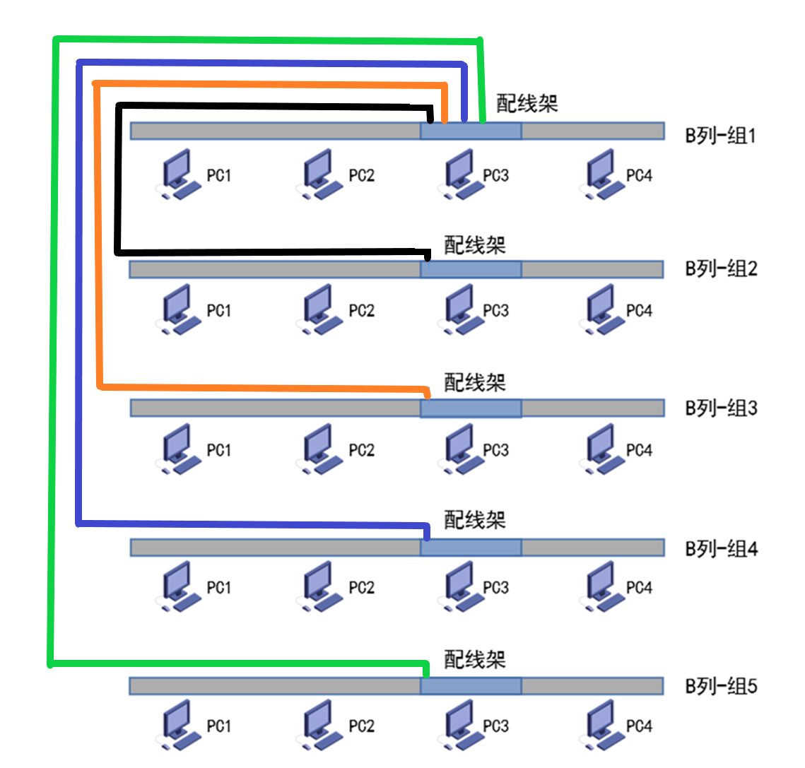
组网实验——物理环境介绍
实验室布线
每台PC电脑有两块网卡，第2块网卡的网线连到了该组的机柜配线架，配线架的1-4接口分别连的PC1-PC4；
组2-组5的配线架的第5接口各连了1根线到第1组的配线架，即组1配线架的5-8接口分别连的组2-组5的第5接口；

Slide 61
组网实验—物理设备操作
1. 给设备加电
注意：
1）其它设备只要将机柜电源接上就自动加电
2）AP的适配器在机柜下部
POE（Power Over Ethernet)连线：
适配器的POE口 --网线---AP的POE接口(供电）
适配器的data口----网线---网络设备（数据）

Slide 62
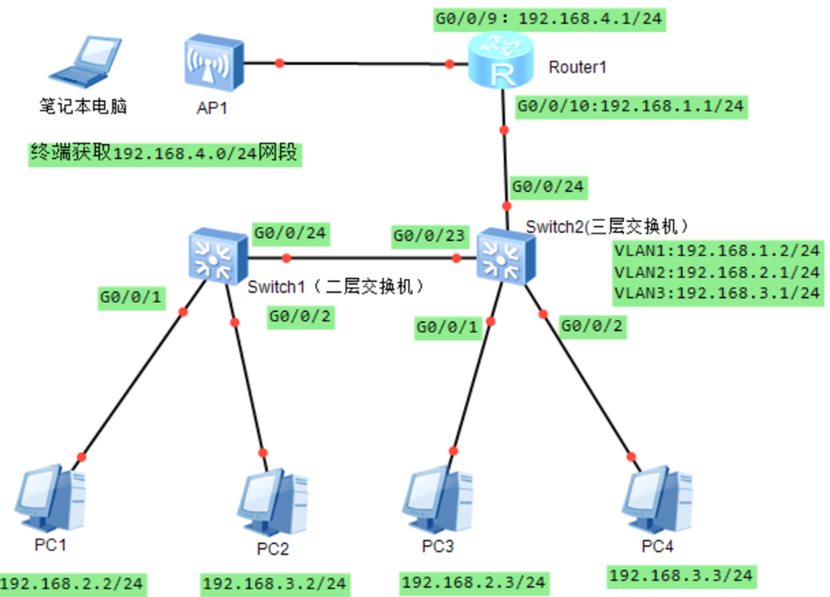
组网实验—物理设备操作
2.根据拓扑进行设备连线
注意：
确认连线的接口序号，跟拓扑图标注的接口保持一致
配线器的接口1
Notes:
实际环境中，PC1是连接到配线器的接口1（实验室已经布好线），我们需要连接的是从配线器的接口1连一根线到交换机设备。PC2-PC4都是如此。

Slide 63
组网实验—物理设备操作
2.根据拓扑进行设备连线
建议观看组网实验的连线视频

Slide 64
组网实验—物理设备操作
3. 连接和管理设备
telnet/SSH远程连接
本地串口连接：
将console口管理线，一头连接PC的USB接口，另一头连接要管理设备的console口
设备管理器，查看连接的com口（补充截图）
串口终端管理软件 secureCRT 连接com口，选择对应的com口，波特率设置为9600
Notes:
画好的拓扑图

Slide 65
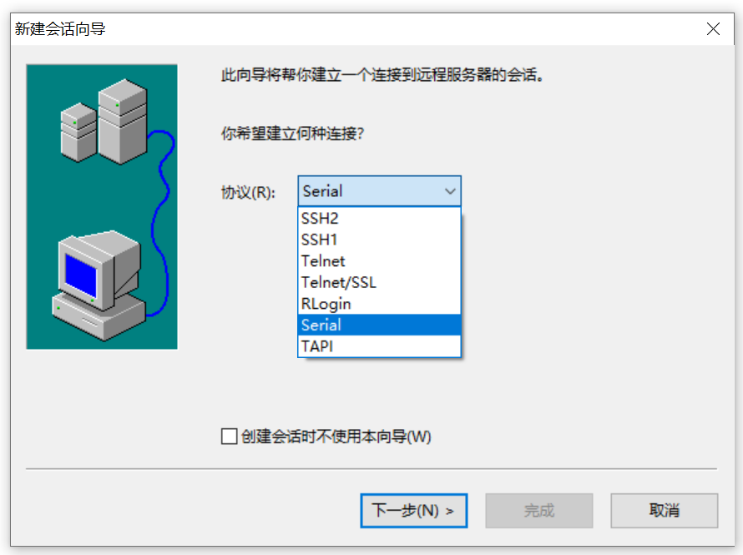
组网实验—物理设备操作
4. 本地串口连接
Notes:
画好的拓扑图

Slide 66
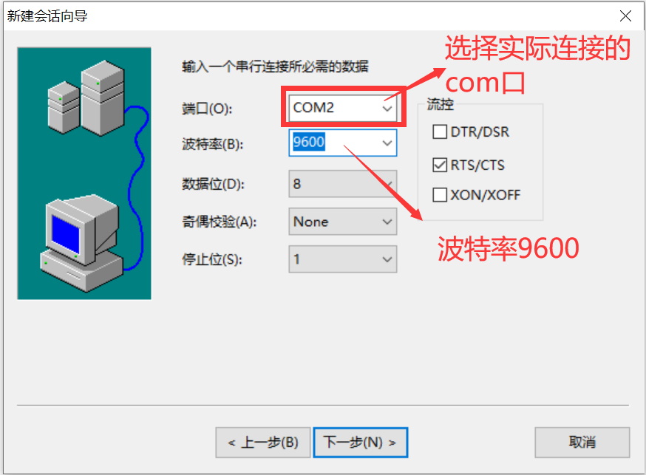
组网实验—物理设备操作
4. 本地串口连接
Notes:
画好的拓扑图

Slide 67
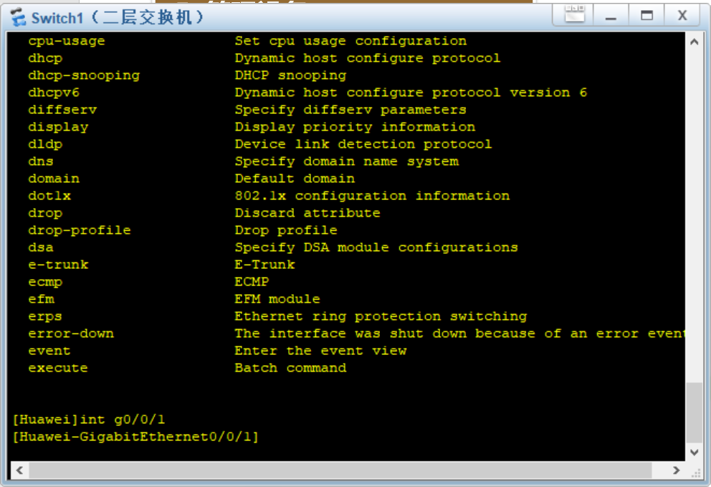
组网实验—物理设备操作
5. 管理设备
Notes:
画好的拓扑图

Slide 68
实验结束操作

Slide 69
组网实验——结束实验
要求
清空配置
reset saved-configuration 输入Y
重启设备
reboot fast, 根据提示进行操作，重启过程中不保存配置

